Slide 1
Verkündigungsfeier
Promotionen des Fachbereichs 12
Chemie und Pharmazie
20. Oktober 2017

Slide 2
Anzahl der Promovendinnen/Promovenden
Lehreinheit Chemie 23
Lehreinheit Pharmazie 8
Lehreinheit Lebensmittelchemie 0
Promovendinnen 14
Promovenden 17

Slide 3
Anzahl der Promotionen in den Jahren 2007 – 2017
 | 2007 | 2008 | 2009 | 2010 | 2011 | 2012 | 2013 | 2014 | 2015 | 2016 (mit Dr. paed.) | 2017 (mit Dr. paed.)
Chemie | 53 | 55 | 62 | 70 | 70 | 71 | 73 | 101 | 88 | 80 | 99
Pharm. | 19 | 18 | 18 | 26 | 18 | 15 | 15 | 30 | 24 | 29 | 29
LMC | 4 | 6 | 3 | 8 | 5 | 11 | 14 | 4 | 15 | 5 | 1
Summe | 76 | 79 | 83 | 104 | 93 | 97 | 102 | 135 | 119 | 114 | 129

Slide 4
Verkündigungsfeier
Promotionen des Fachbereichs 12
Chemie und Pharmazie
20. Oktober 2017

Slide 5
Synthesis and Characterization of
Novel Lithium Salts and Ionic Liquids as
Electrolyte Components for Lithium-Ion Batteries
Marius Tobias Amereller
Institut für Physikalische Chemie
Betreuer:
Prof. Dr. M. Winter
Prof. Dr. Gores
Notes:
5

Slide 6
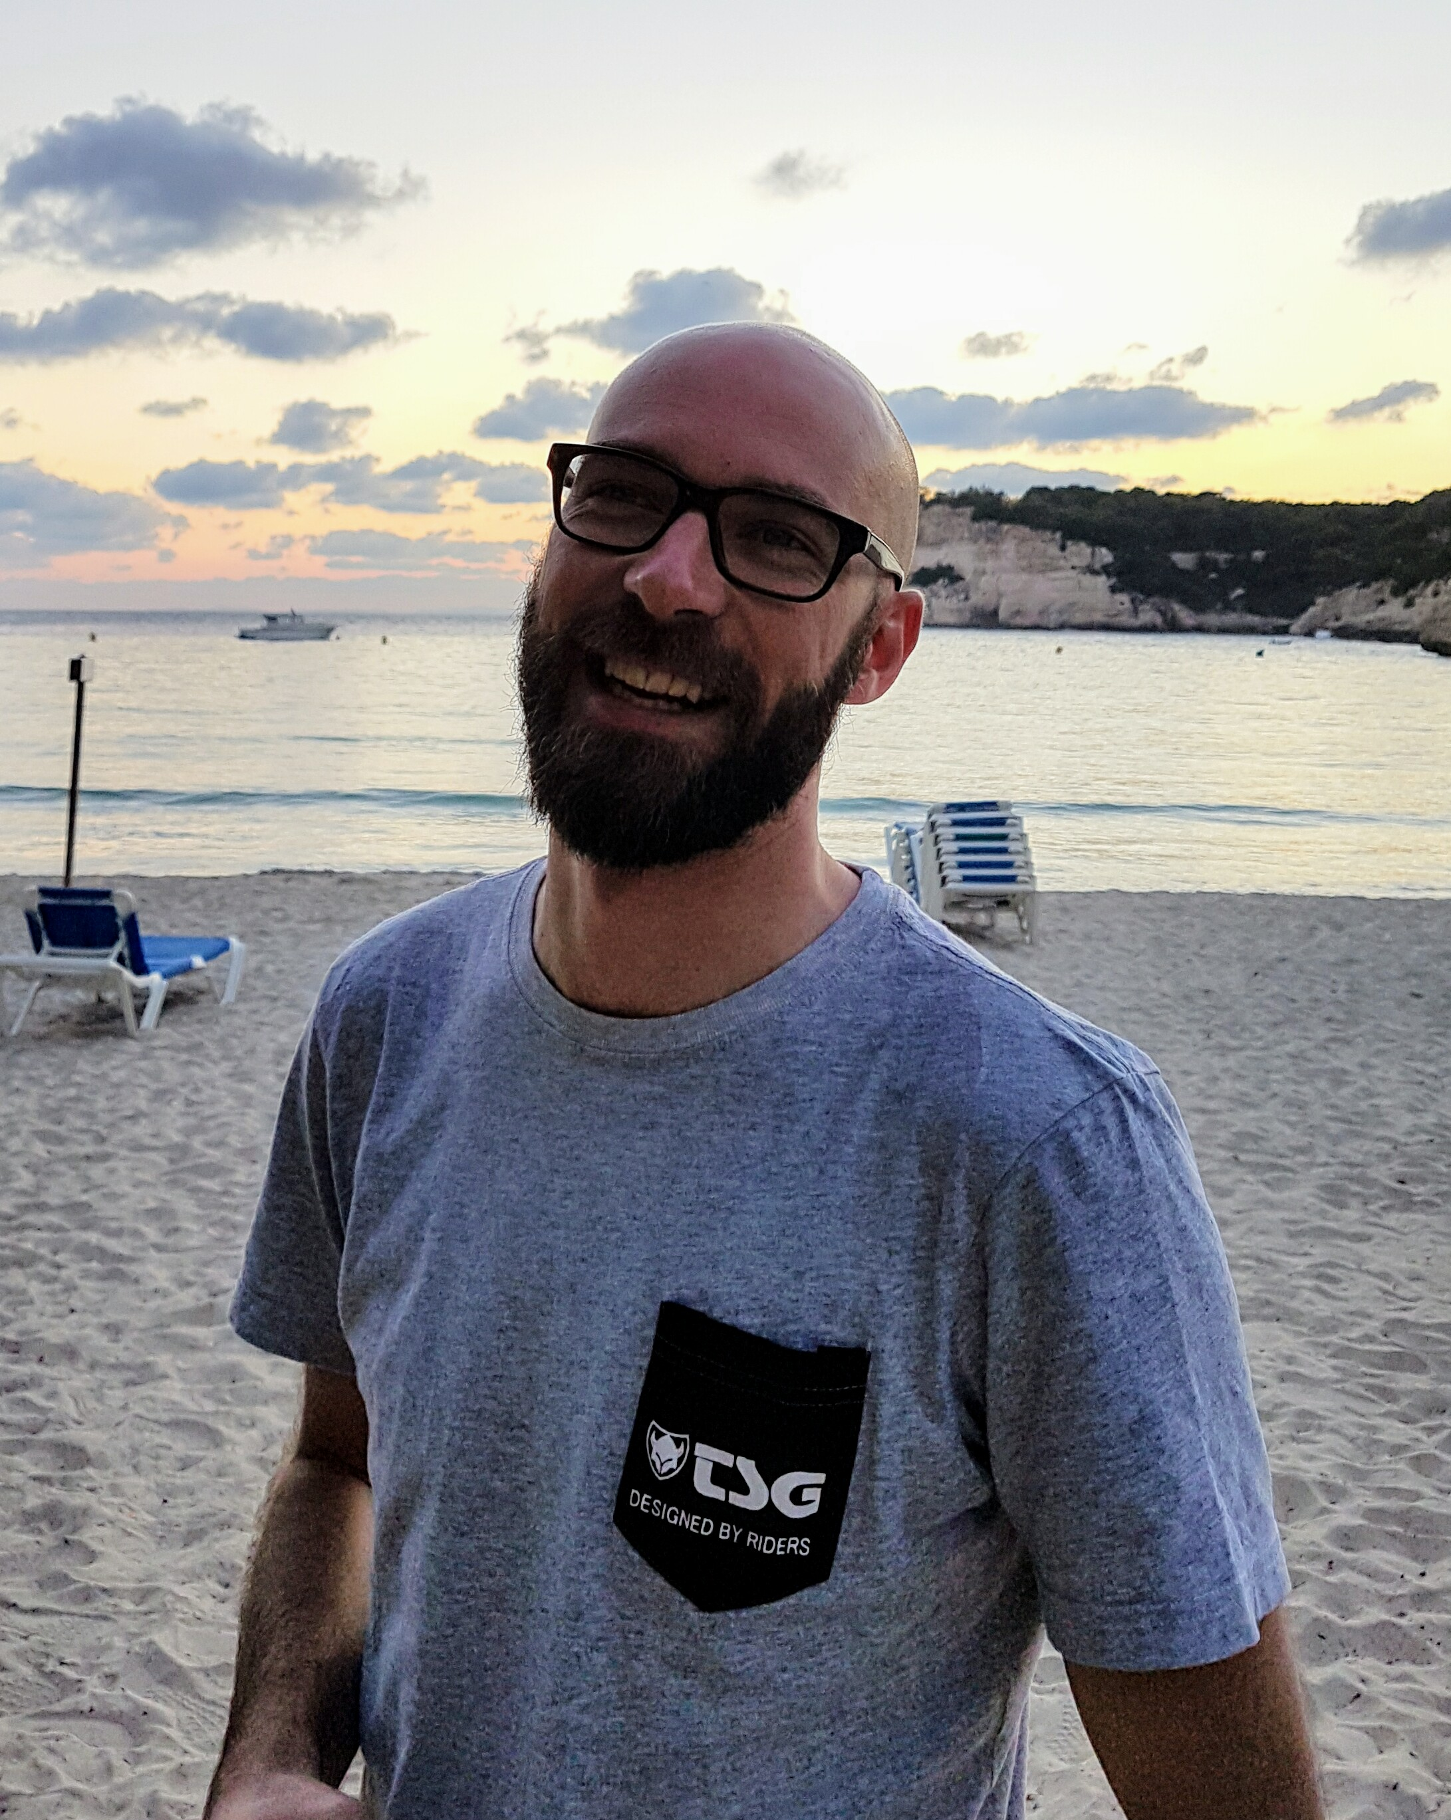
Investigations on the Main Degradation Effects of Different Layered and
Spinel-Type Cathode Active Materials and the Influence of Aging on the
Thermal Stability of Lithium Ion Batteries and Their Components
Markus Alexander Börner
Institut für Physikalische Chemie
Betreuer:
Prof. Dr. Winter
Prof. Dr. Kwade
Notes:
6

Slide 7
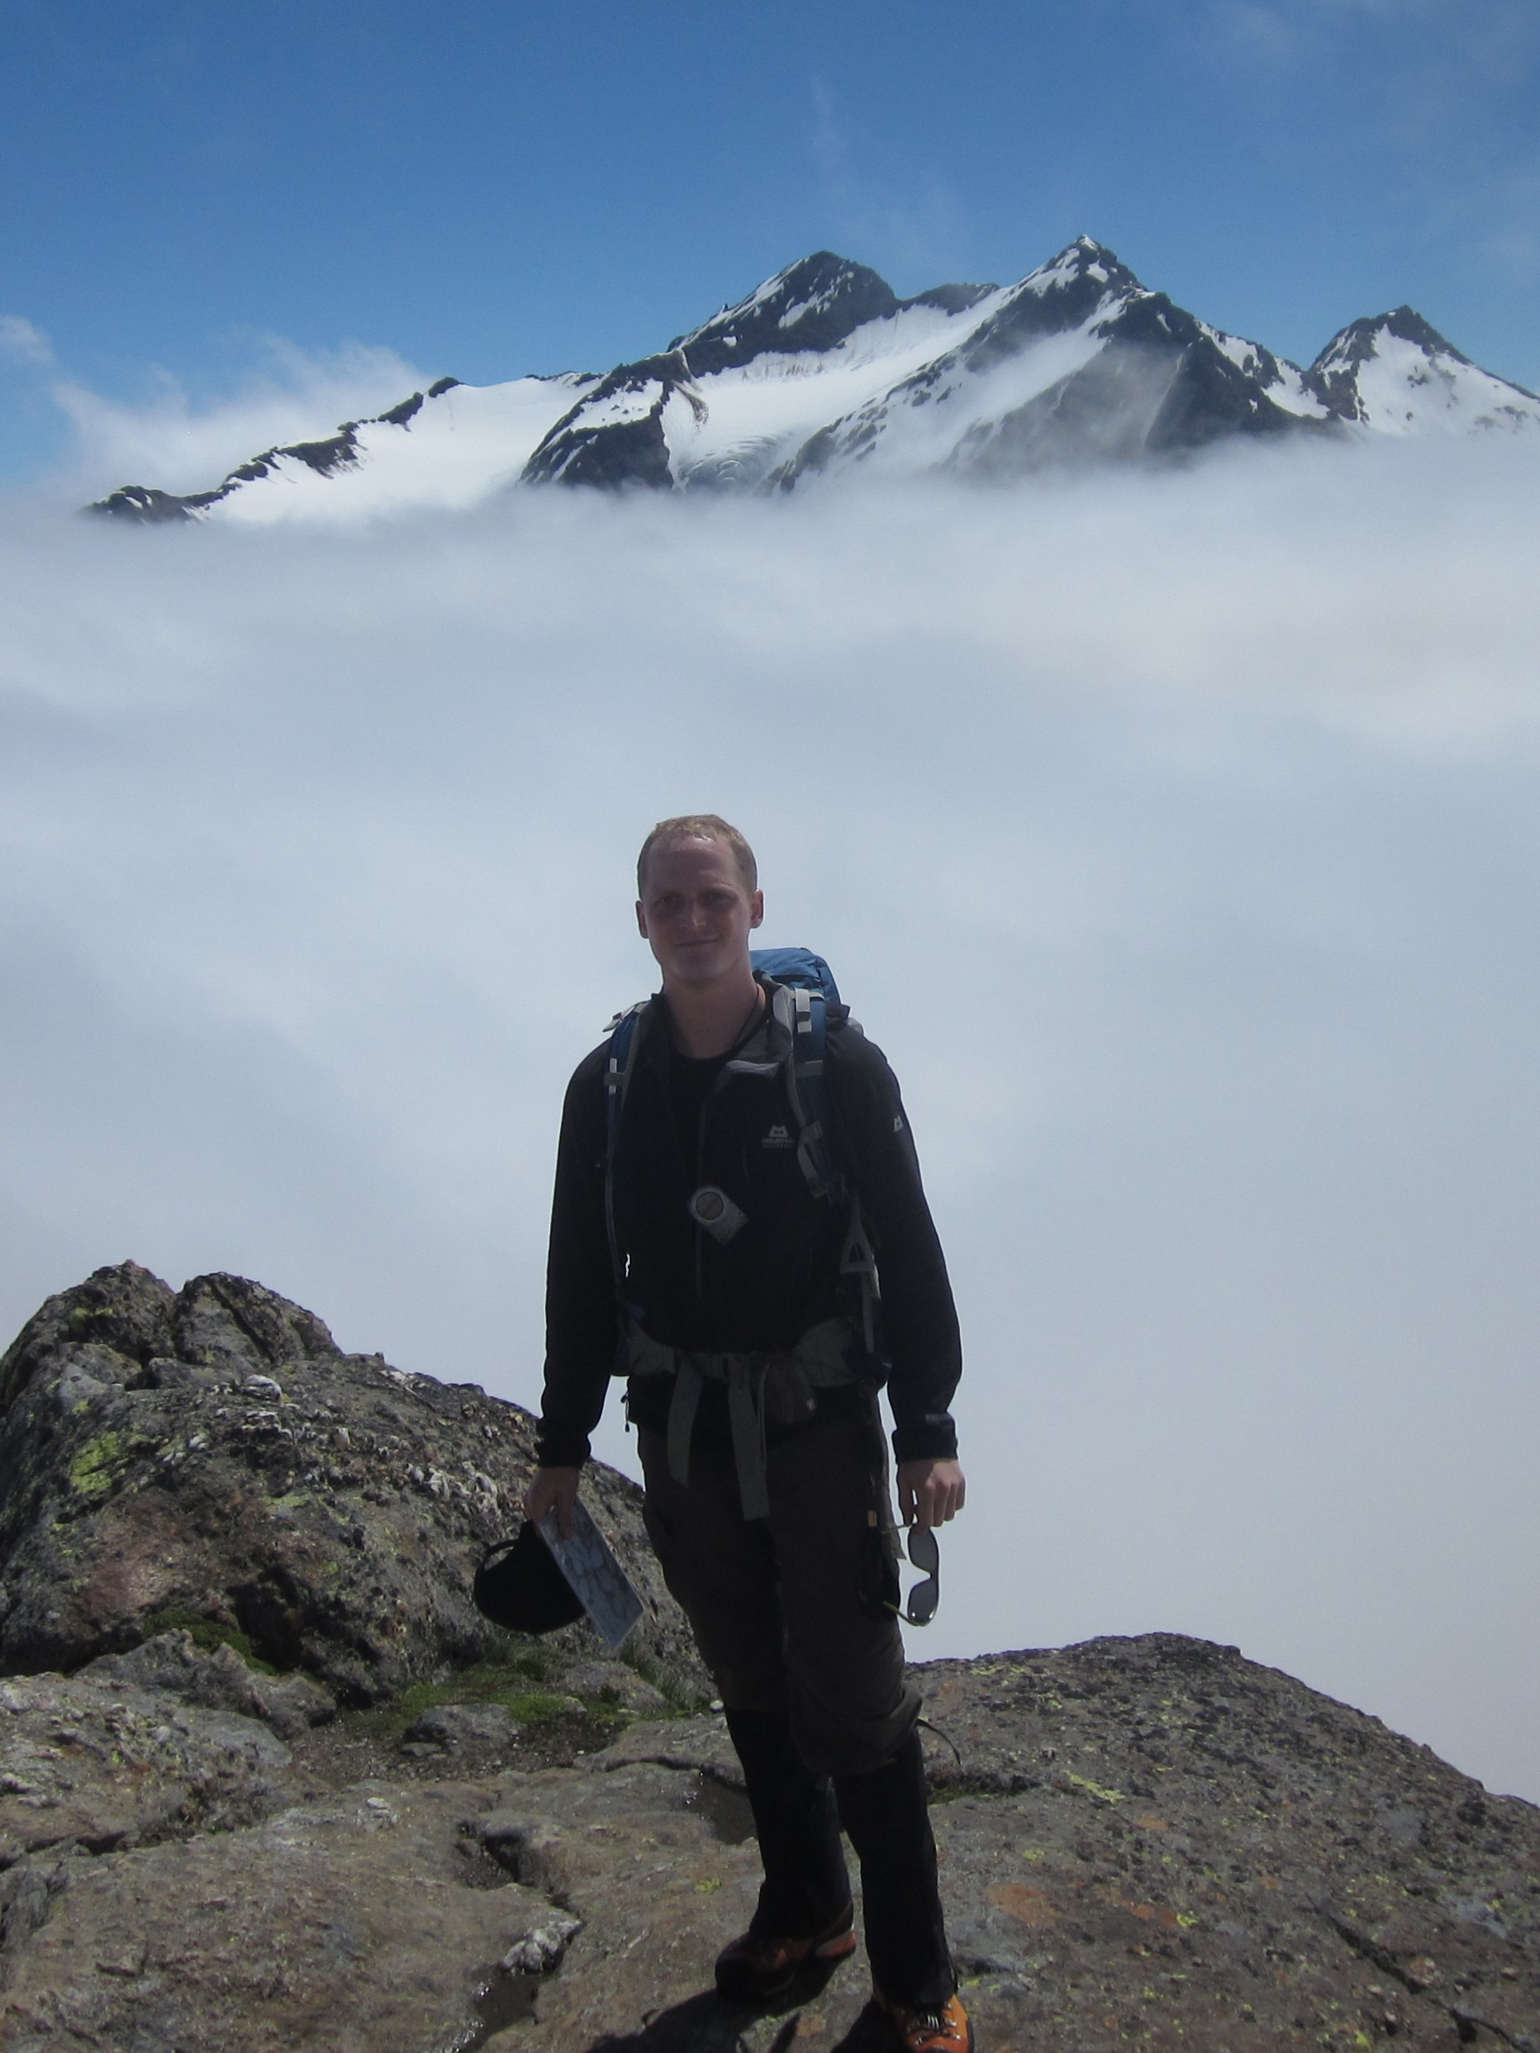
Entwicklung nichtpeptidischer Radioliganden für die molekulare
Bildgebung des Proteins S100A9 als Marker für Phagozyten-Aktivität in entzündlichen Prozessen mittels PET und SPECT
Felix Mathias Busch
Organisch-Chemisches Institut
Betreuer:
Prof. Dr. Haufe
Notes:
7

Slide 8

Selektive MMP-12- und Breitband-
Matrixmetalloproteinase-Inhibitoren für die PET und die optische Bildgebung
Viktoria Butsch
SFB 656 MoBil
Betreuer:
Prof. Dr. Wünsch
Prof. Dr. Haufe
Notes:
8

Slide 9
Computational Design, Synthesis, Characterization and Mechanism Study of High Voltage Electrolytes for Lithium Ion Batteries
Xia Cao
Institut für Physikalische Chemie
Betreuer:
Prof. Dr. M. Winter
Notes:
9

Slide 10

Development and evaluation of a physiologically based pharmacokinetic model for populations of pregnant women
André Michael Dallmann
Institut für Pharmazeutische und Medizinische Chemie
Betreuer:
Apl. Prof. Dr. Hempel
Prof‘in Dr. Düfer
Notes:
10

Slide 11
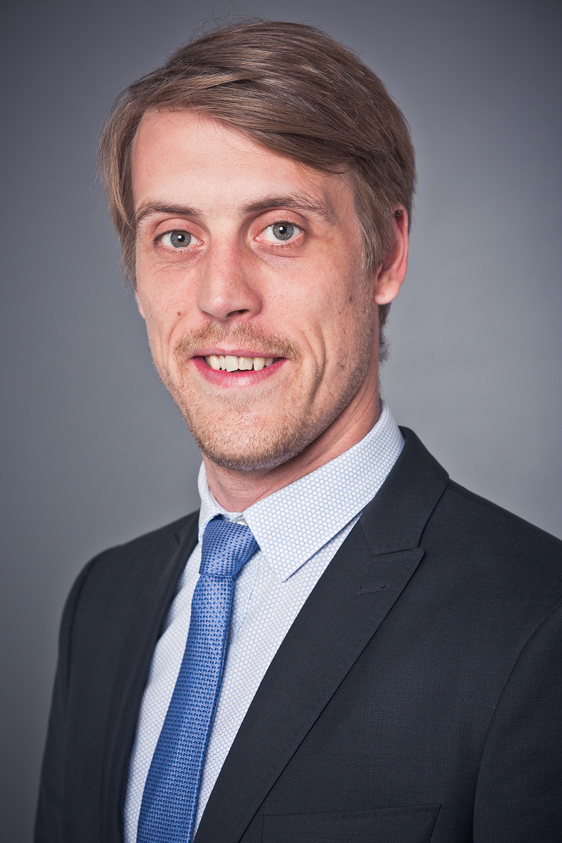
Laser Ablation-Ambient Ionization Mass Spectrometry and
Micro X-Ray Fluorescence Imaging as Orthogonal Techniques for the Analysis of Pharmaceuticals
Tim Elseberg
Institut für Anorganische
und Analytische Chemie
Betreuer:
Prof. Dr. Karst
Prof. Dr. Hayen
Notes:
11

Slide 12
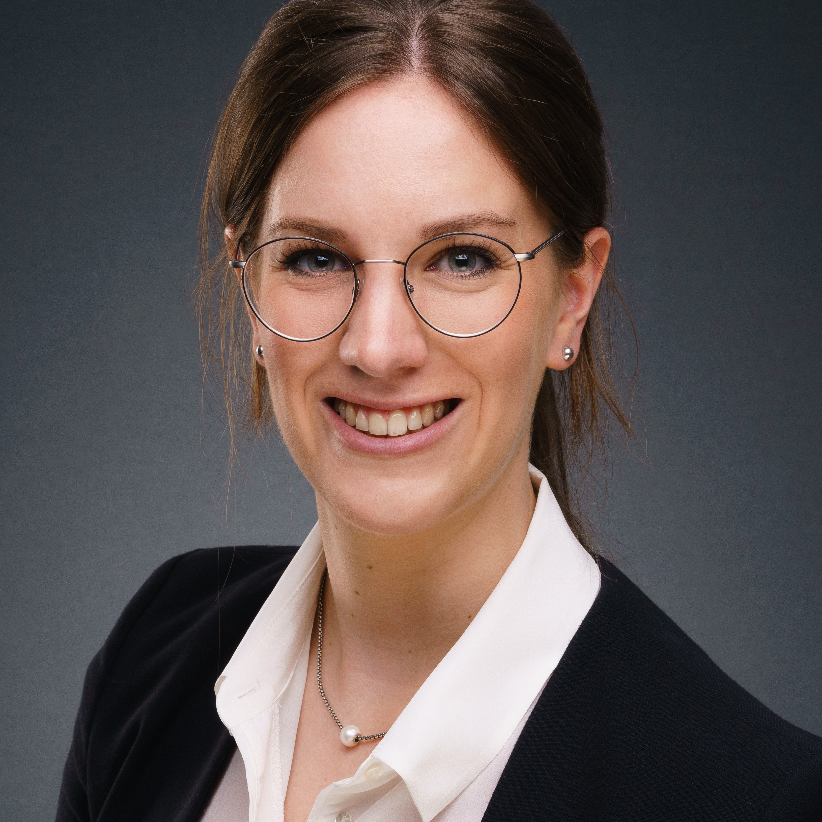
Strategies for the identification and quantification of electrochemically generated drug metabolites
Lisa Frensemeier
Institut für Anorganische und
Analytische Chemie
Betreuer:
Prof. Dr. Karst
Notes:
12

Slide 13
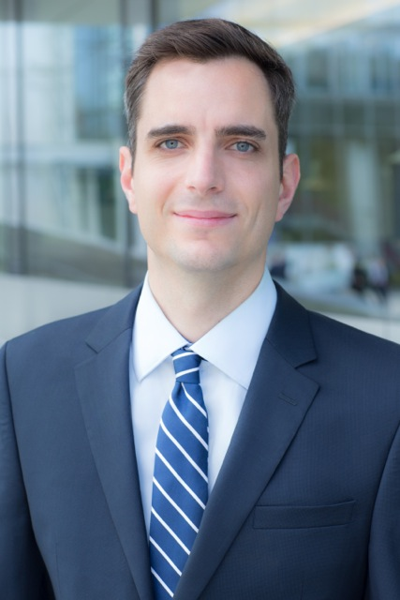
Piperazinonsynthese sowie SRN1-Chemie zur Thiolfunktionalisierung und zum Polymeraufbau
Niklas Benjamin Heine
Organisch-Chemisches Institut
Betreuer:
Prof. Dr. Studer
Notes:
13

Slide 14

Lewis-Base-katalysierte asymmetrische 1,3-dipolare
Cycloaddition an Azomethiniminen und Polymer-Nanokapseln auf Basis selbstassemblierter Template
Lena Hesping
Organisch-Chemisches Institut
Betreuer:
Prof. Dr. Studer
Notes:
14

Slide 15
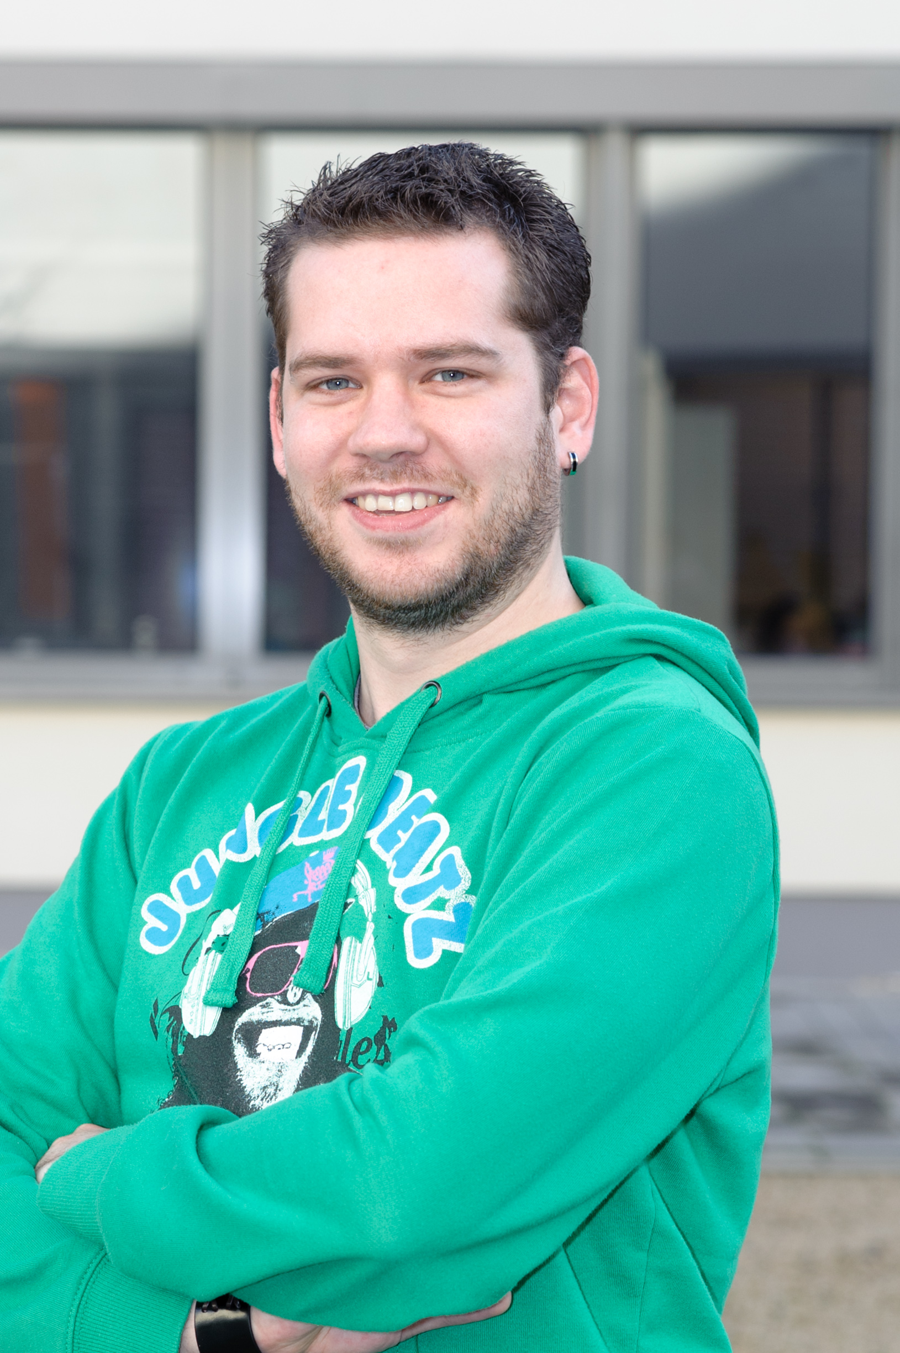
Synthese und pharmakologische Untersuchungen hydroxysubstituierter Perhydrochinoxalin-Derivate als peripher wirkende k-Opiod-Rezeptor-Agonisten
Jonathan Hoffmann
Institut für Pharmazeutische
und Medizinische Chemie
Betreuer:
Prof. Dr. Wünsch
Notes:
15

Slide 16
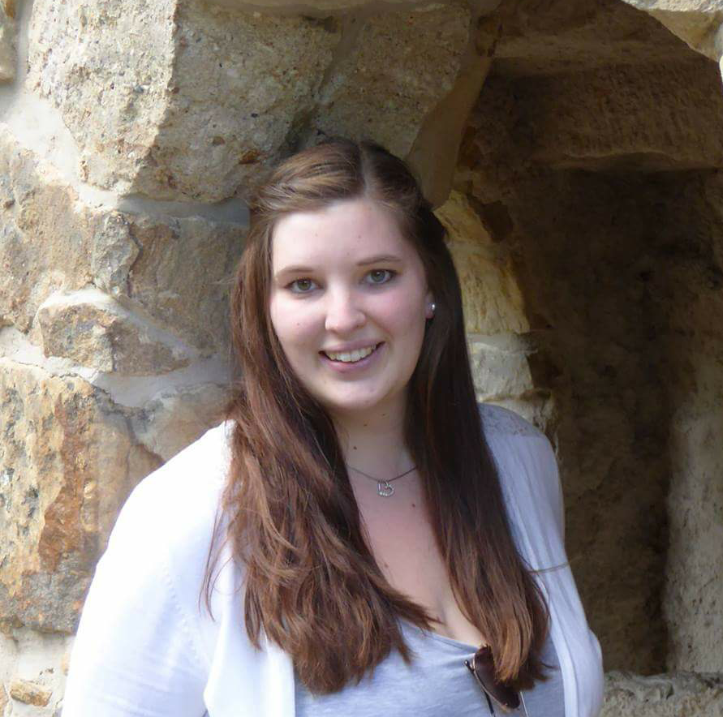
Untersuchungen zu Wellenlängenabhängigkeiten in der Laser-Massenspektrometrie unter Vakuum- und Atmosphärenbedingungen
Annika Koch
Institut für Analytische und
Anorganische Chemie
Betreuer:
Prof. Dr. Karst
Notes:
16

Slide 17

Darstellung und Untersuchung von synthetisch- verknüpften Ubiquitin- und SUMO-Konjugaten
Lisa Kost
Institut für Biochemie
Betreuer:
Prof. Dr. Mootz
Notes:
17

Slide 18
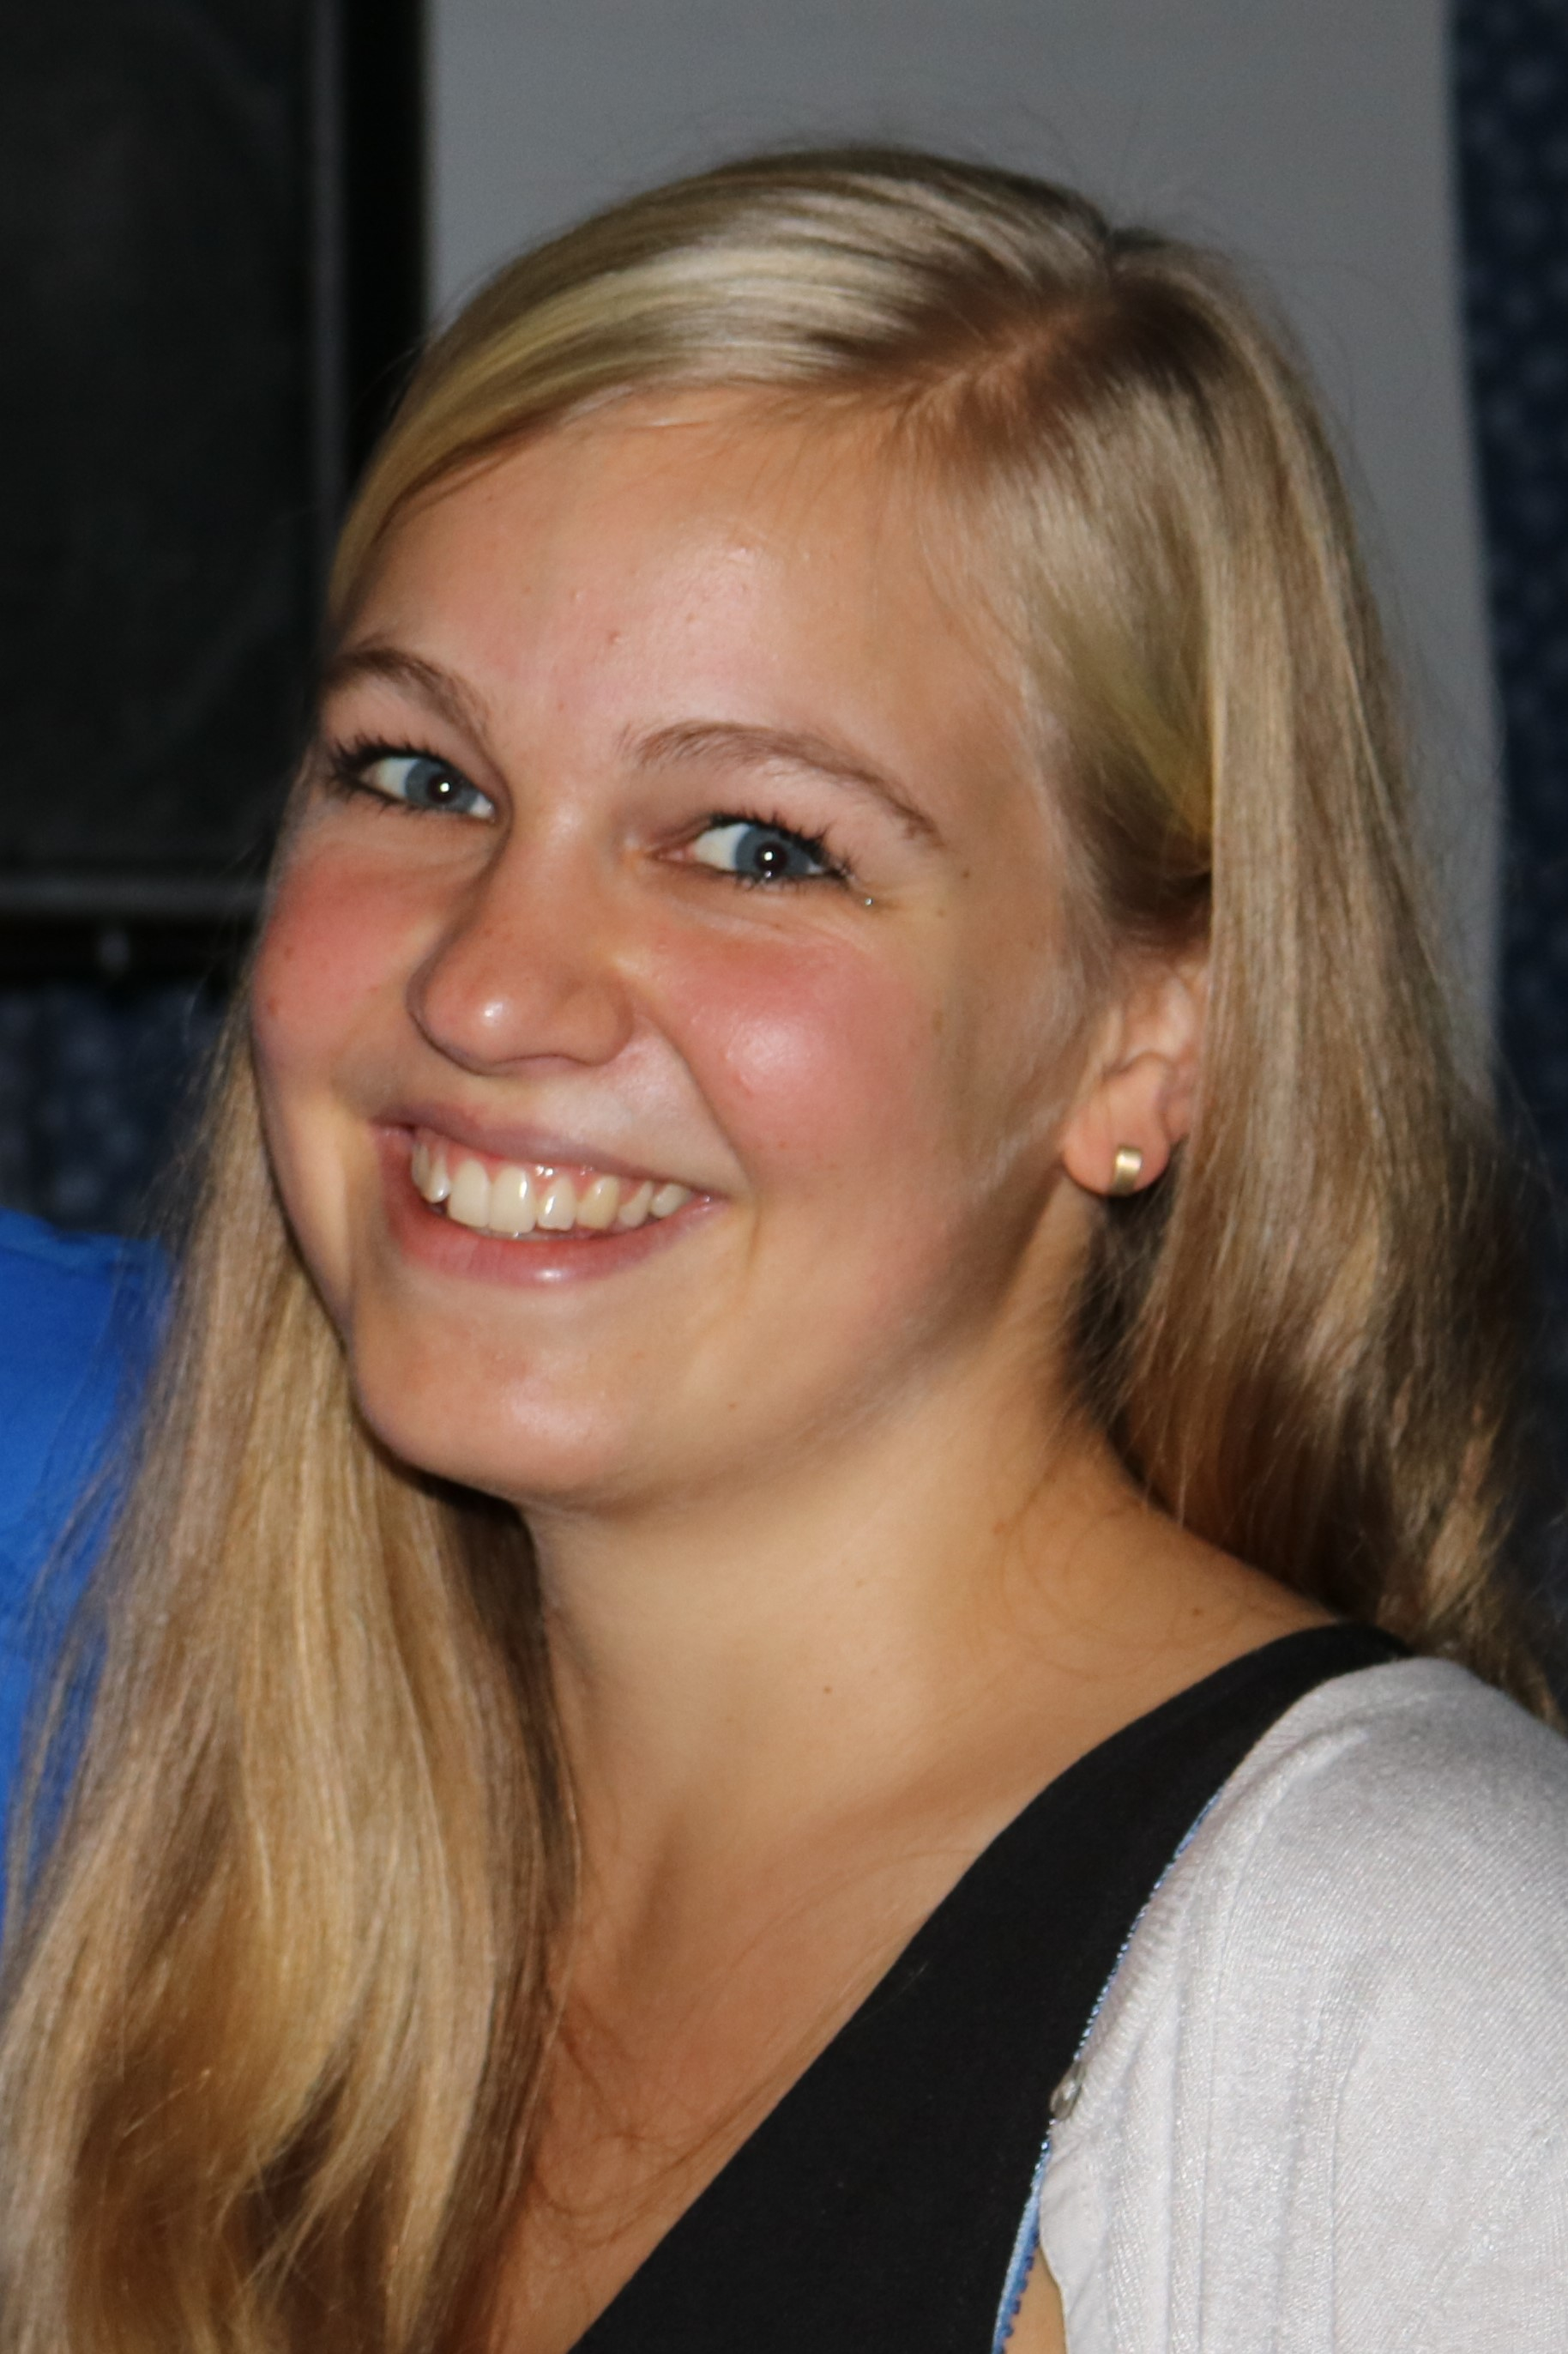
The role of alarmins S100A8 and S100A9 for the development of myeloid-derived suppressor cells (MDSCs) in rheumatoid arthritis
Meike Kuhlencord
Institut für Pharmazeutische
und Medizinische Chemie
Betreuer:
Prof. Dr. Wünsch
Prof. Dr. Vogel
Notes:
18

Slide 19

Human biomonitoring of the alternative plasticizer di(2-ethylhexyl) terephthalate (DEHTP)
Frederik Lessmann
Institut für Anorganische und
Analytische Chemie
Betreuer:
Prof. Dr. Hayen
Notes:
19

Slide 20
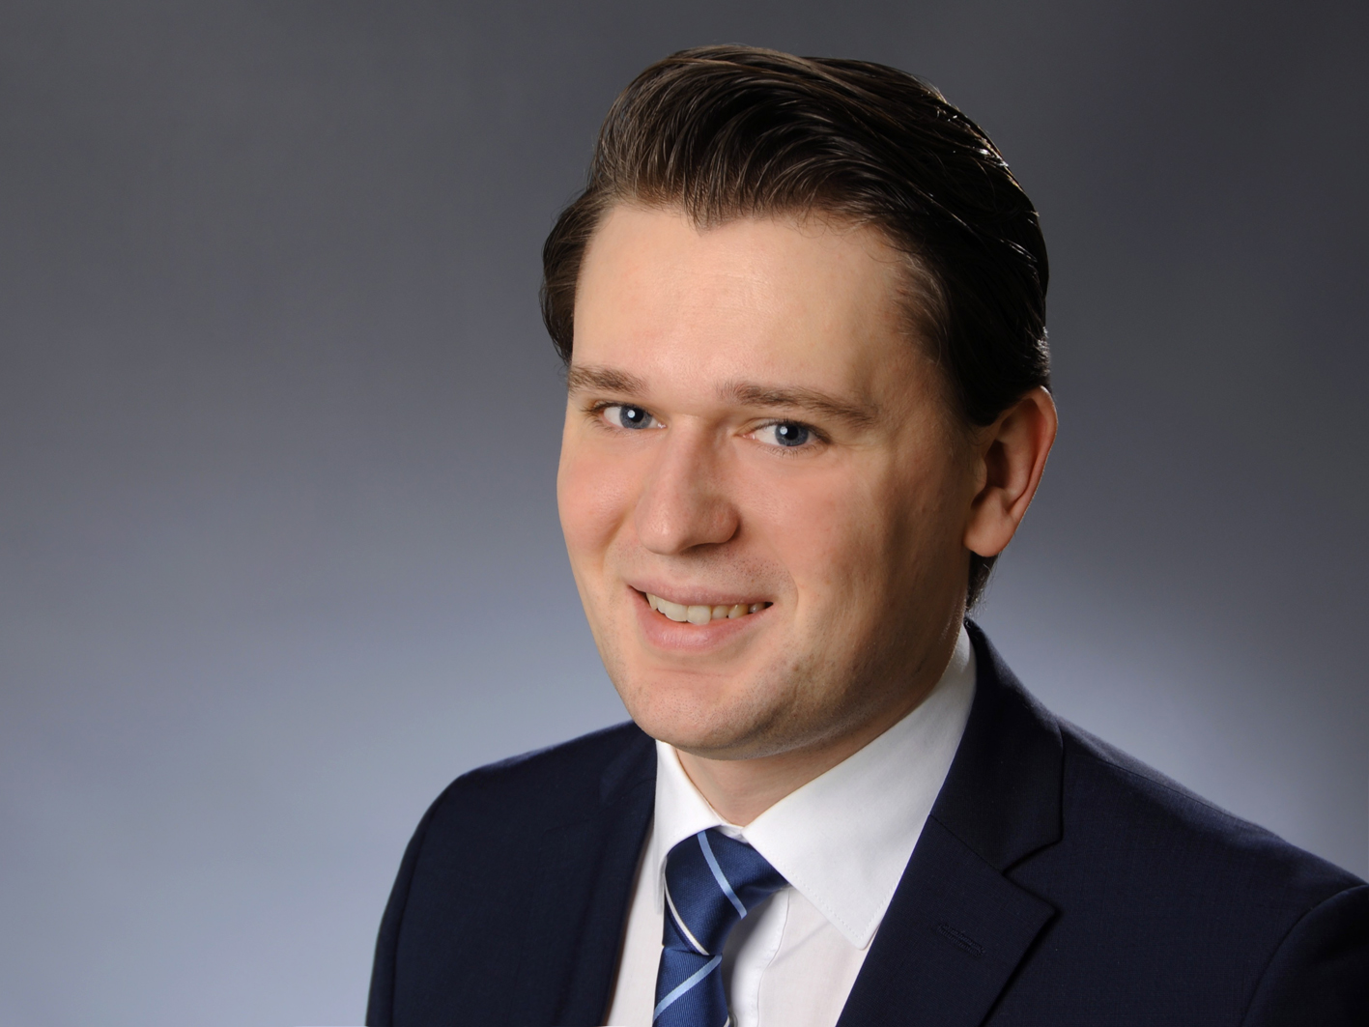
Towards alternative energy storage systems based on acceptor-type graphite intercalation compounds
Paul Meister
Institut für Physikalische Chemie
Betreuer:
Prof. Dr. Winter
Prof. Dr. Knoll
Notes:
20

Slide 21
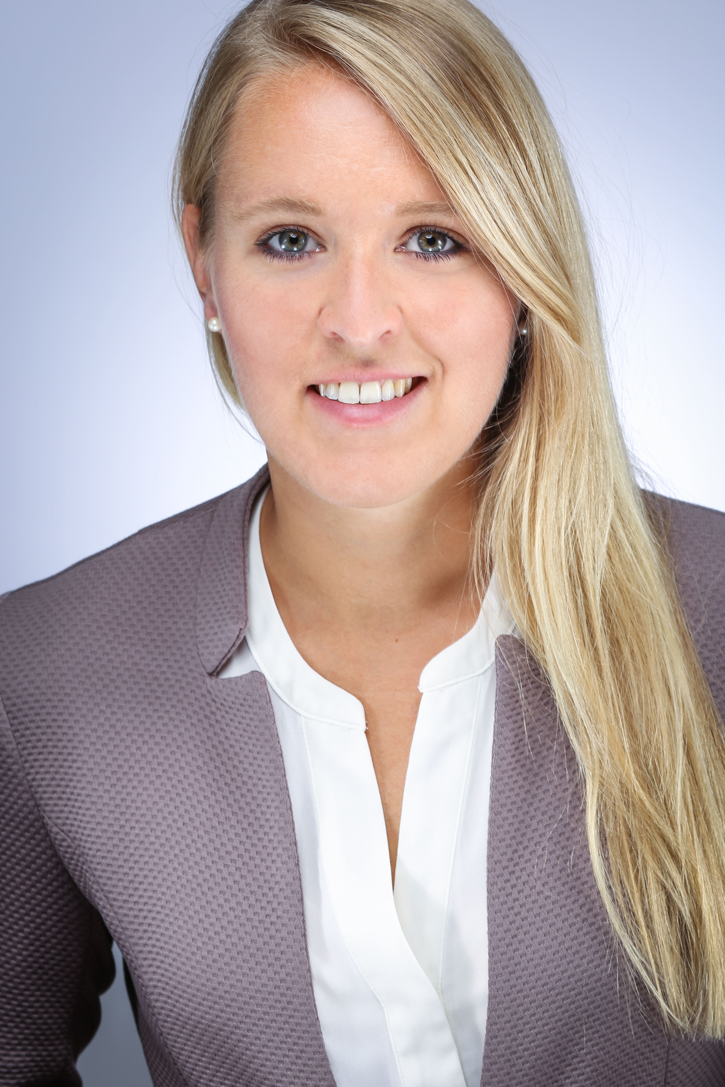
Entwicklung HPLC-basierter Assays zur Evaluation von Inhibitoren verschiedener Aminoxidasen und von Enzymen der Arachidonsäurekaskade
Kira Mergemeier
Institut für Pharmazeutische und
Medizinische Chemie
Betreuer:
Prof. Dr. Lehr
Apl.-Prof. Dr. Hempel
Notes:
21

Slide 22
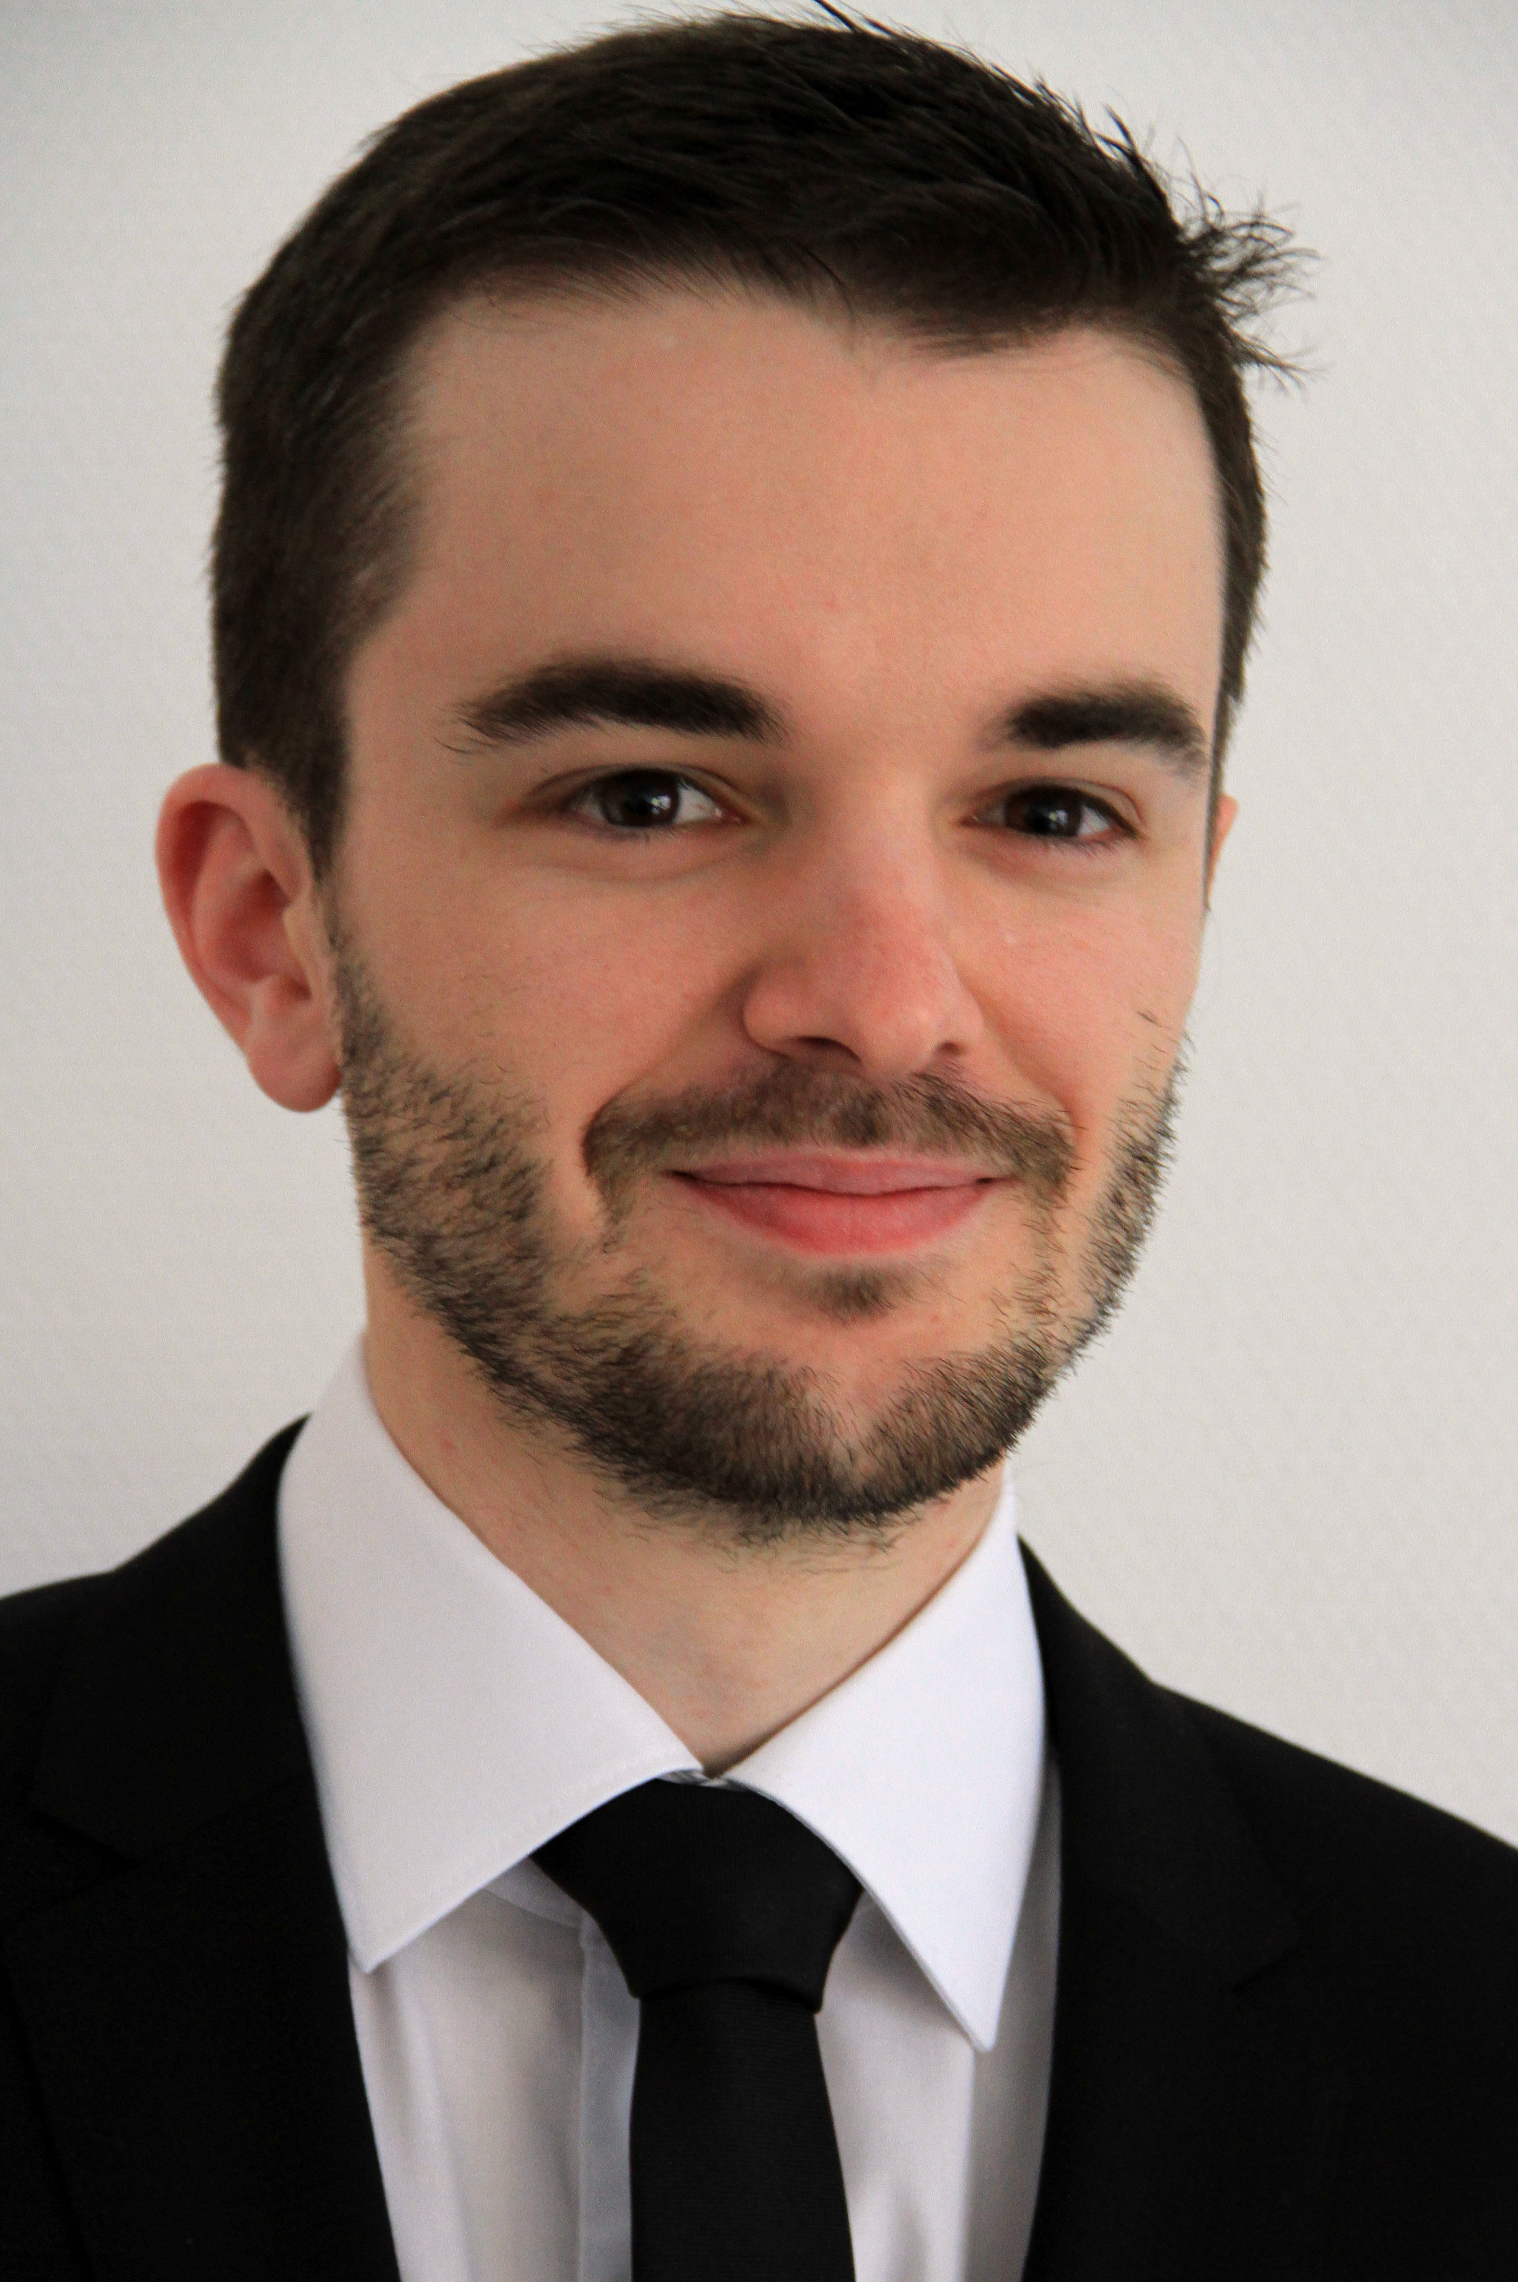
The Bio-inspired, Catalytic E→Z
Isomerisation of Activated Alkenes
Jan Benedikt Metternich
Organisch-Chemisches Institut
Betreuer:
Prof. Dr. Gilmour
Prof. Dr. Studer
Notes:
22

Slide 23
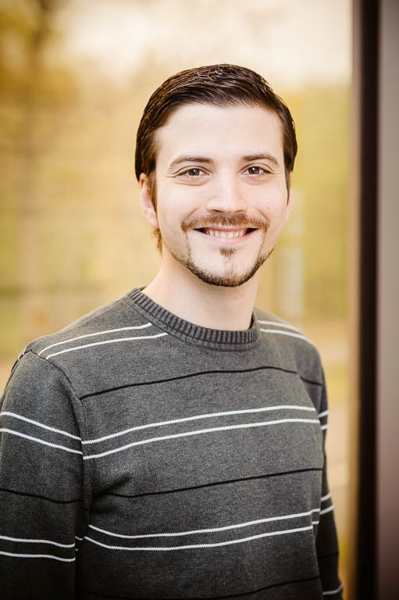
Synthese selektiver NMDA-Rezeptor-Antagonisten durch systematische Variation des GluN2A-selektiven, negativ allosterischen Modulators TCN-201
Sebastian Lars Müller
Institut für Pharmazeutische und
Medizinische Chemie
Betreuer:
Prof. Dr. Wünsch
Notes:
23

Slide 24

Preparation of Semisynthetic Cyclic
Peptides using Split Inteins and their
Display on E. coli Cell Surface
Shubhendu Palei
Institut für Biochemie
Betreuer:
Prof. Dr. Mootz
Prof. Dr. Galla
Notes:
24

Slide 25
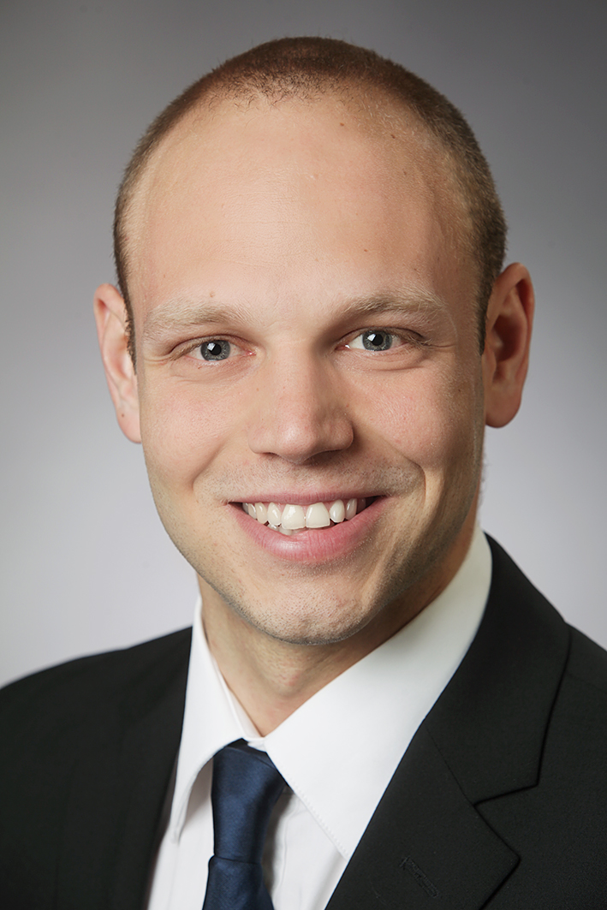
Palladium-katalysierte Difunktionalisierung und Arylierung von Heteroaromaten
Vincenzo Ramella
Organisch-Chemisches Institut
Betreuer:
Prof. Dr. Studer
Prof. Dr. Glorius
Notes:
25

Slide 26
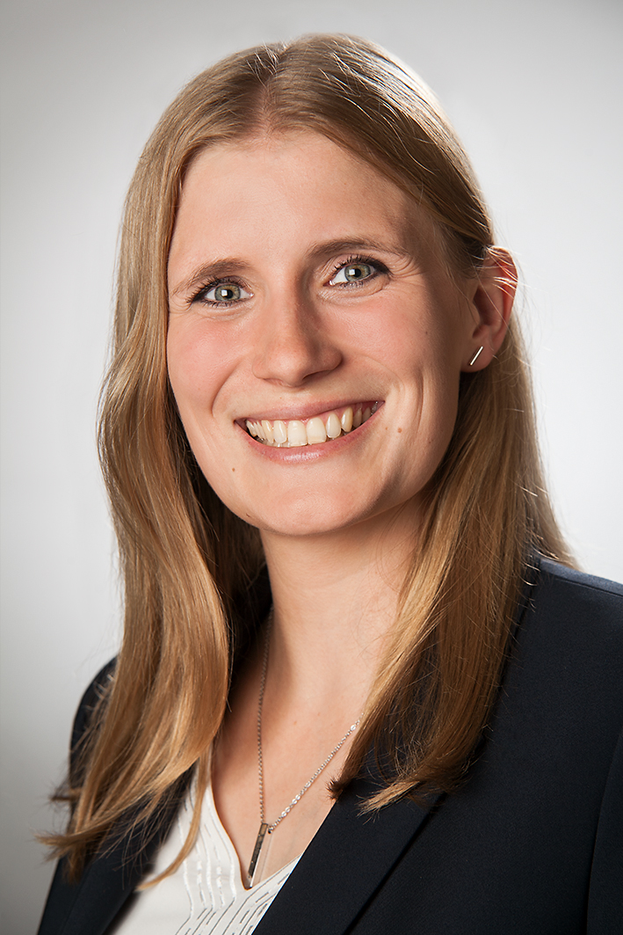
Strategien zum Aufbau, Funktionalisierung sowie pharmakologische Untersuchungen von
GluN2B-Liganden mit 3-Benzazepin-Struktur
Susann Rath
Institut für Pharmazeutische und Medizinische Chemie
Betreuer:
Prof. Dr. Wünsch
Notes:
26

Slide 27
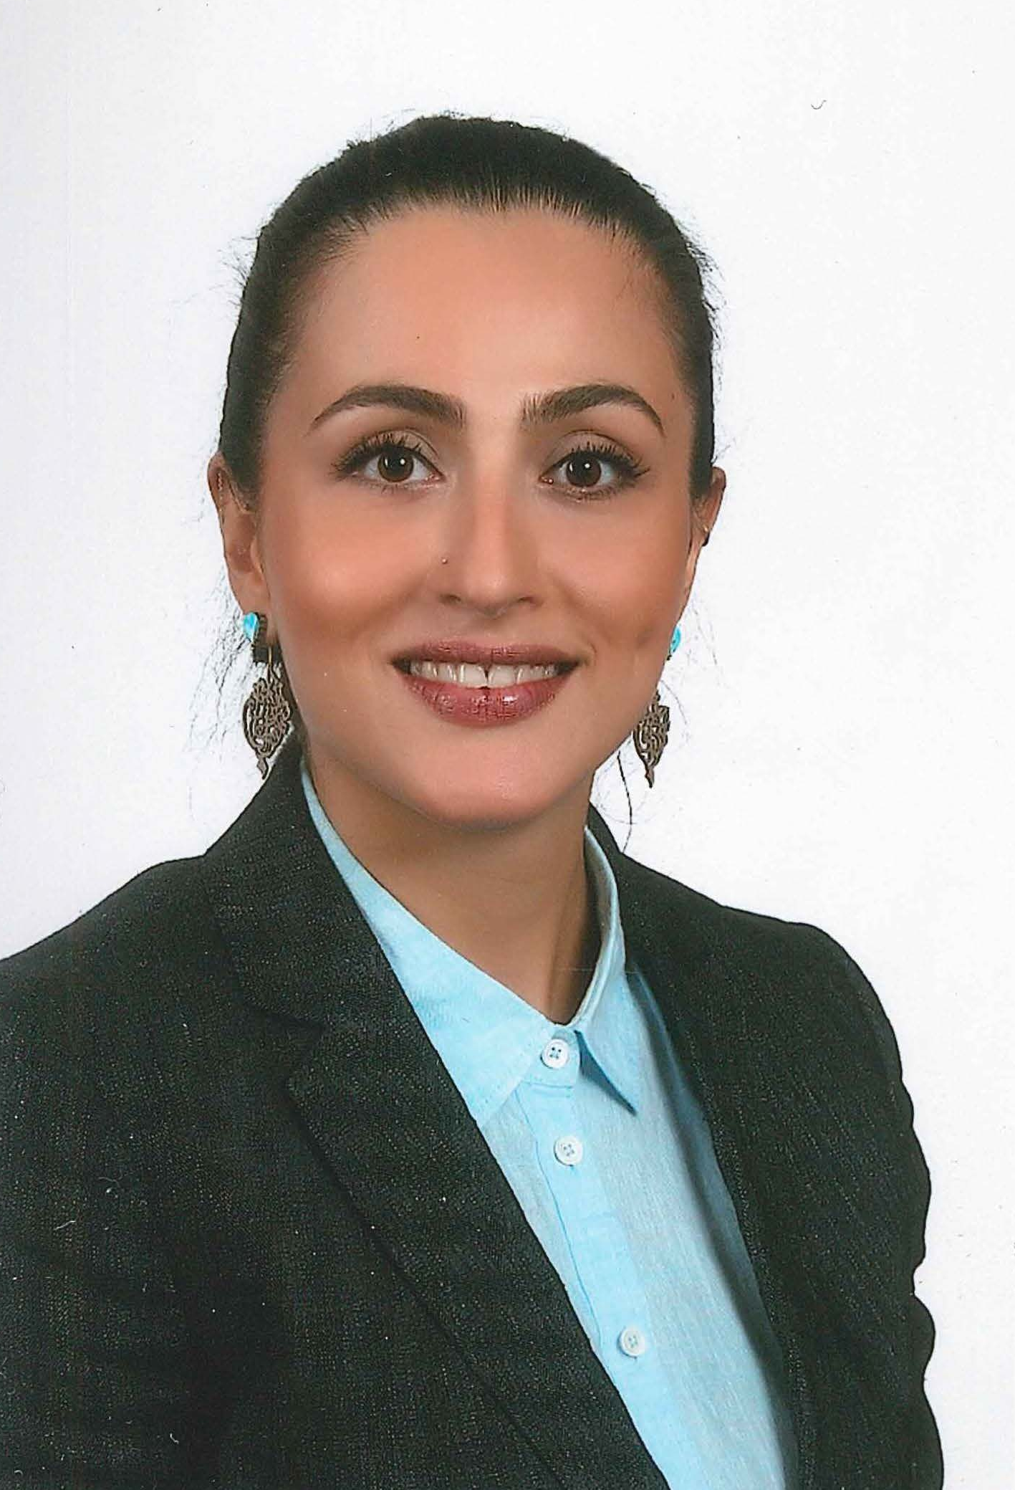
Antiadhesive activity of traditionally used plants against urinary tract infections:
An alternative strategy to combat uropathogenic Escherichia coli
Shabnam Sarshar Beydokhti
Institut für Pharmazeutische Biologie
und Phytochemie
Betreuer:
Prof. Dr. Hensel
Prof. Dr. Dobrindt
Notes:
27

Slide 28
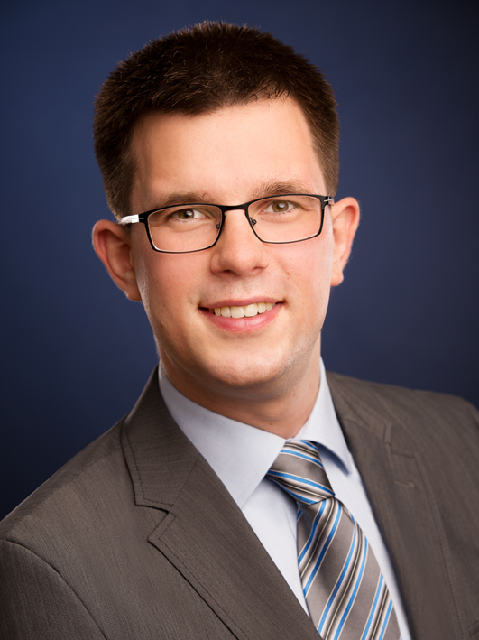
Mechanismusuntersuchung und Weiterentwicklung von Laser-Desorptions-/Ionisationsmethoden in der Massen-spektrometrie zur Erweiterung der analysierbaren Stoffklassen
Andreas Schnapp
Institut für Anorganische und
Analytische Chemie
Betreuer:
Prof. Dr. Karst
Notes:
28

Slide 29

Bedeutung CRE - vermittelter Gen-Regulation für die
Pathophysiologie bei Vorhofflimmern
Beatrix Scholz
Institut für Pharmazeutische und Medizinische Chemie
Betreuer:
Prof. Dr. Müller
Notes:
29

Slide 30
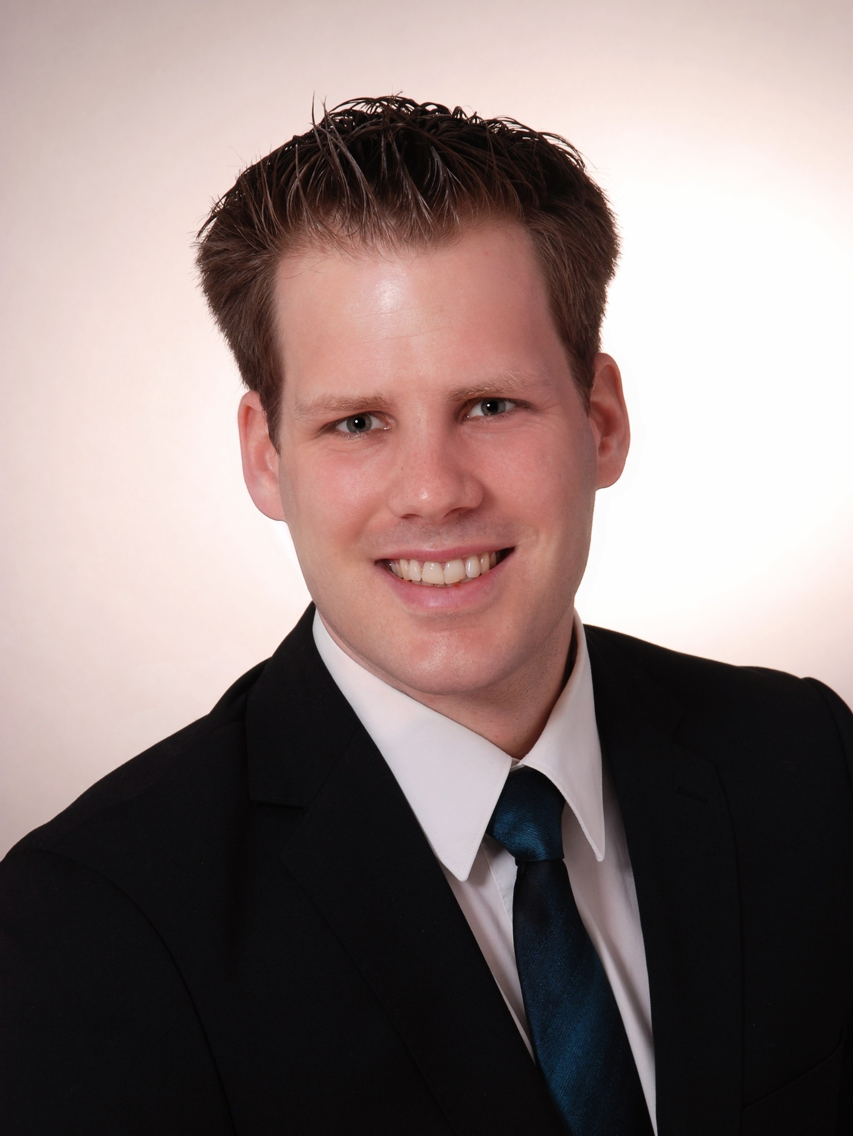
Advanced LC-MS-based methods for polar metabolite analysis in complex samples
Alexander Schriewer
Institut für Anorganische und
Analytische Chemie
Betreuer:
Prof. Dr. Hayen
Notes:
30

Slide 31
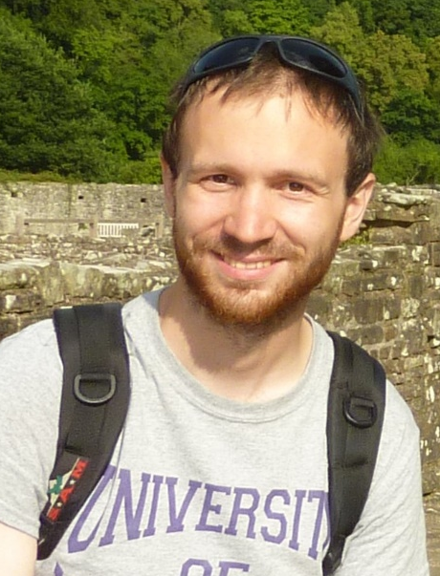
Photochemisches Crosslinking zur Untersuchung transienter SUMO-SIM-Interaktionen mittels Massenspektrometrie
Kim Florian Taupitz
Institut für Biochemie
Betreuer:
Prof. Dr. Mootz
Prof. Dr. Klempnauer
Notes:
31

Slide 32

Bioimaging of Nutritional and
Toxic Elements in Plant Samples:
Overcoming Interferences and Contaminations
Georgina Madeleine Thyssen
Institut für Anorganische
und Analytische Chemie
Betreuer:
Prof. Dr. Karst
Notes:
32

Slide 33
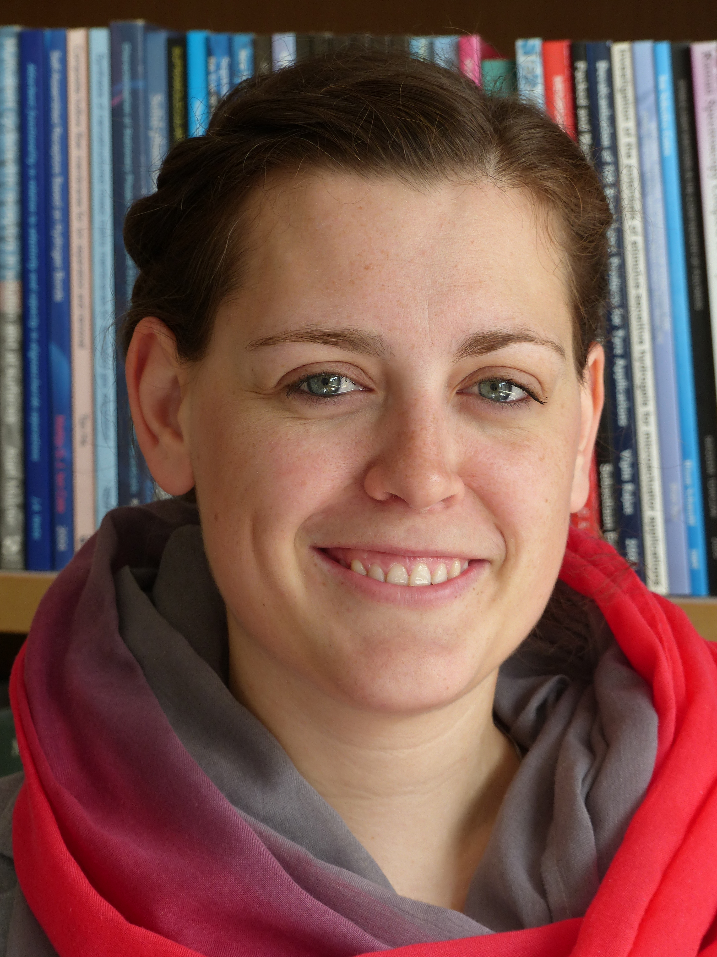
Analytical methods to study the Degradation of iodine-containing pharmaceuticals
Maria Christina Viehoff
Institut für Anorganische und Analytische Chemie
Betreuer:
Prof. Dr. Karst
Notes:
33

Slide 34
STM investigation on Self-Assembled Monolayers
Directed by Weak Intermolecular Forces
Can Wang
Institut für Physikalische Chemie
Betreuer:
Prof‘in Dr. Chi
Prof. Dr. D. Eder
Notes:
34

Slide 35
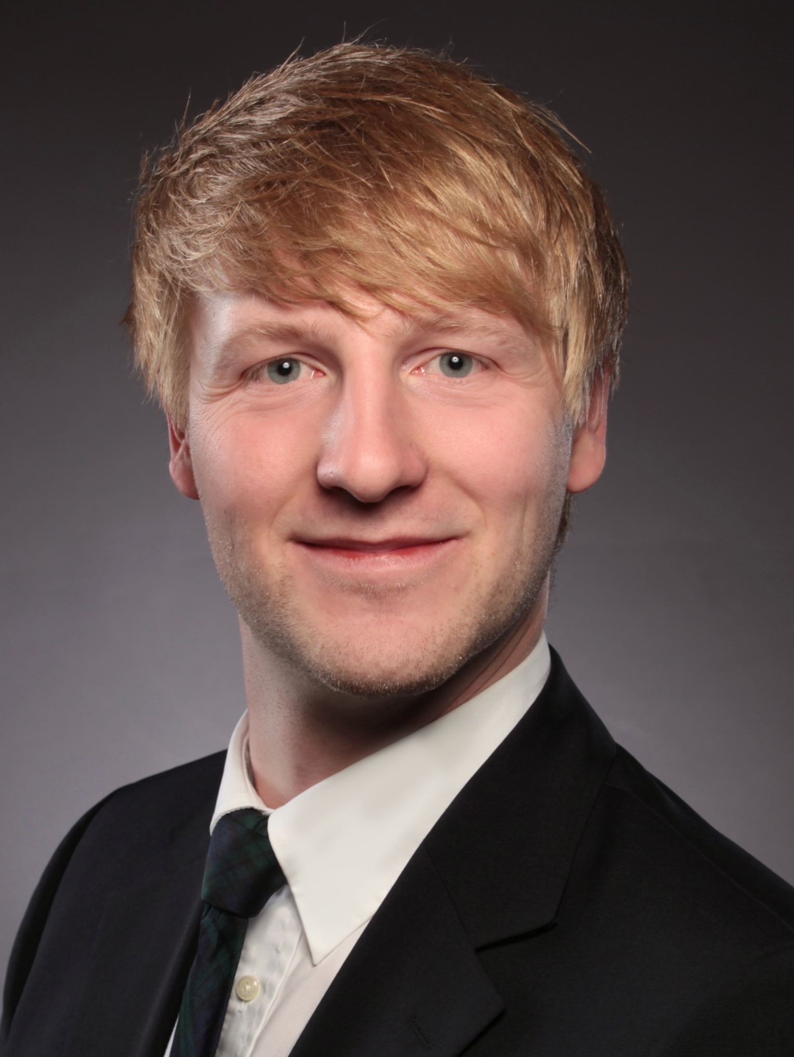
Degradation of Lithium Ion Battery Electrolytes
An Ex Situ and In Situ NMR Study
Simon Wiemers-Meyer
Institut für Physikalische Chemie
Betreuer:
Prof. Dr. Winter
Notes:
35

Slide 36
Herzlichen Glückwunsch
vom Fachbereich 12
Chemie und Pharmazie

